Slide 1
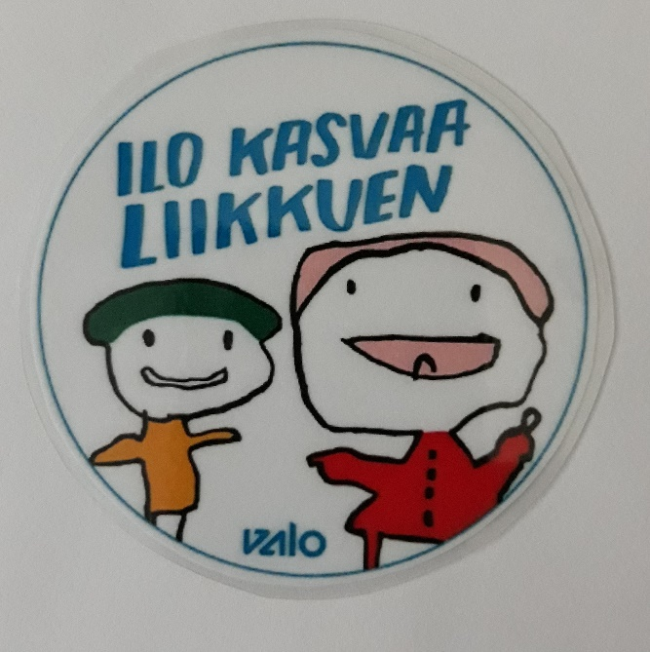
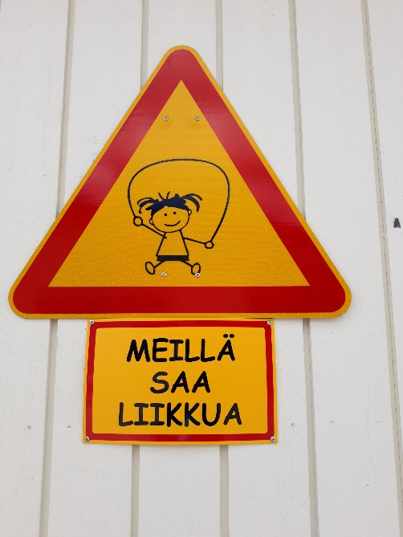
Barn i rörelse i Lahtis
Småbarnsfostran har som mål att ivra upp barn till mångsidig rörelse samt att låta dem glädja sig över rörelse i olika lärmiljöer. Verksamhetsmodellerna är friluftsliv, rörelselekar, ledda aktiviteter och frivillig rörelse såväl utomhus som inomhus. Rörelsefostran baserar sig på barnfokuserade och delaktiga verksamhetsmodeller.
Alla förskolor I Lahtis deltar i det riksomfattande programmet – “GLÄDJEN VÄXER NÄR DU RÖR DIG” (LiikU). I enlighet med målet för programmet har alla barn rätt till rörelse och glädje över rörelse varje dag.
I samarbete med föräldrarna ivras barn upp att röra även på fritiden I olika utrymmen och under olika omständigheter.

Slide 2
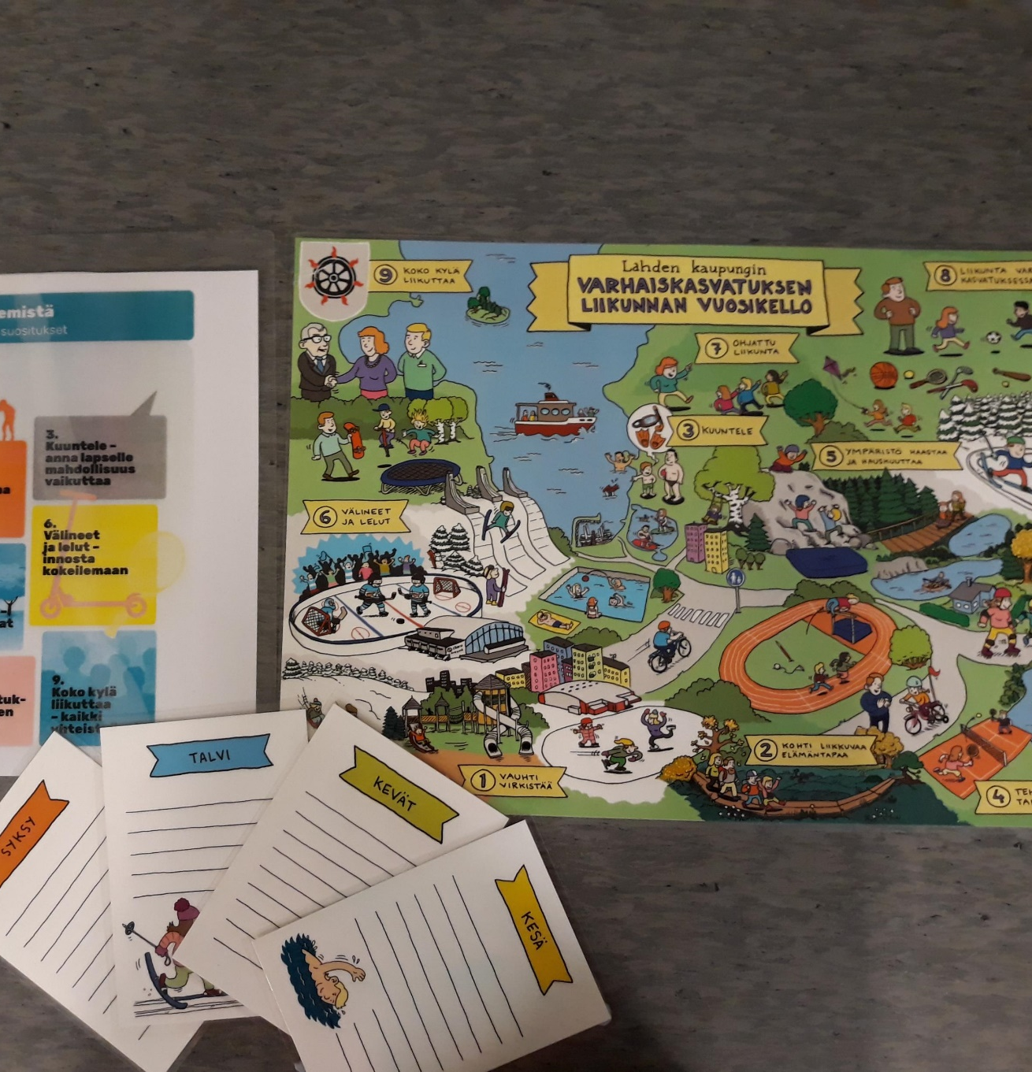
Rörelse-årsklocka
Årsklockan för rörelse som finns inom småbarnsfostran hjälper oss att förverkliga de fysiska aktiviteter som rekommenderas under barnets tidiga år inom Lahtis stad.
  Fart piggar upp – minst 3 h rörelse / dag
  Mot en rörligare livsstil – familjen som viktig modell
  Lyssna – ge barnet möjlighet att påverka
  Lär genom att göra – länge leve mångsidigheten
  Miljön utmanar och roar – låt drömmarna bli samma utomhus
  Redskap och leksaker – ivra upp att prova på
  Ledd rörelse – erfarenheter av att lyckas
  Rörelse i småbarnsfostran – varje barns rättighet
  Hela byn rör sig – samarbete mellan alla

Slide 3
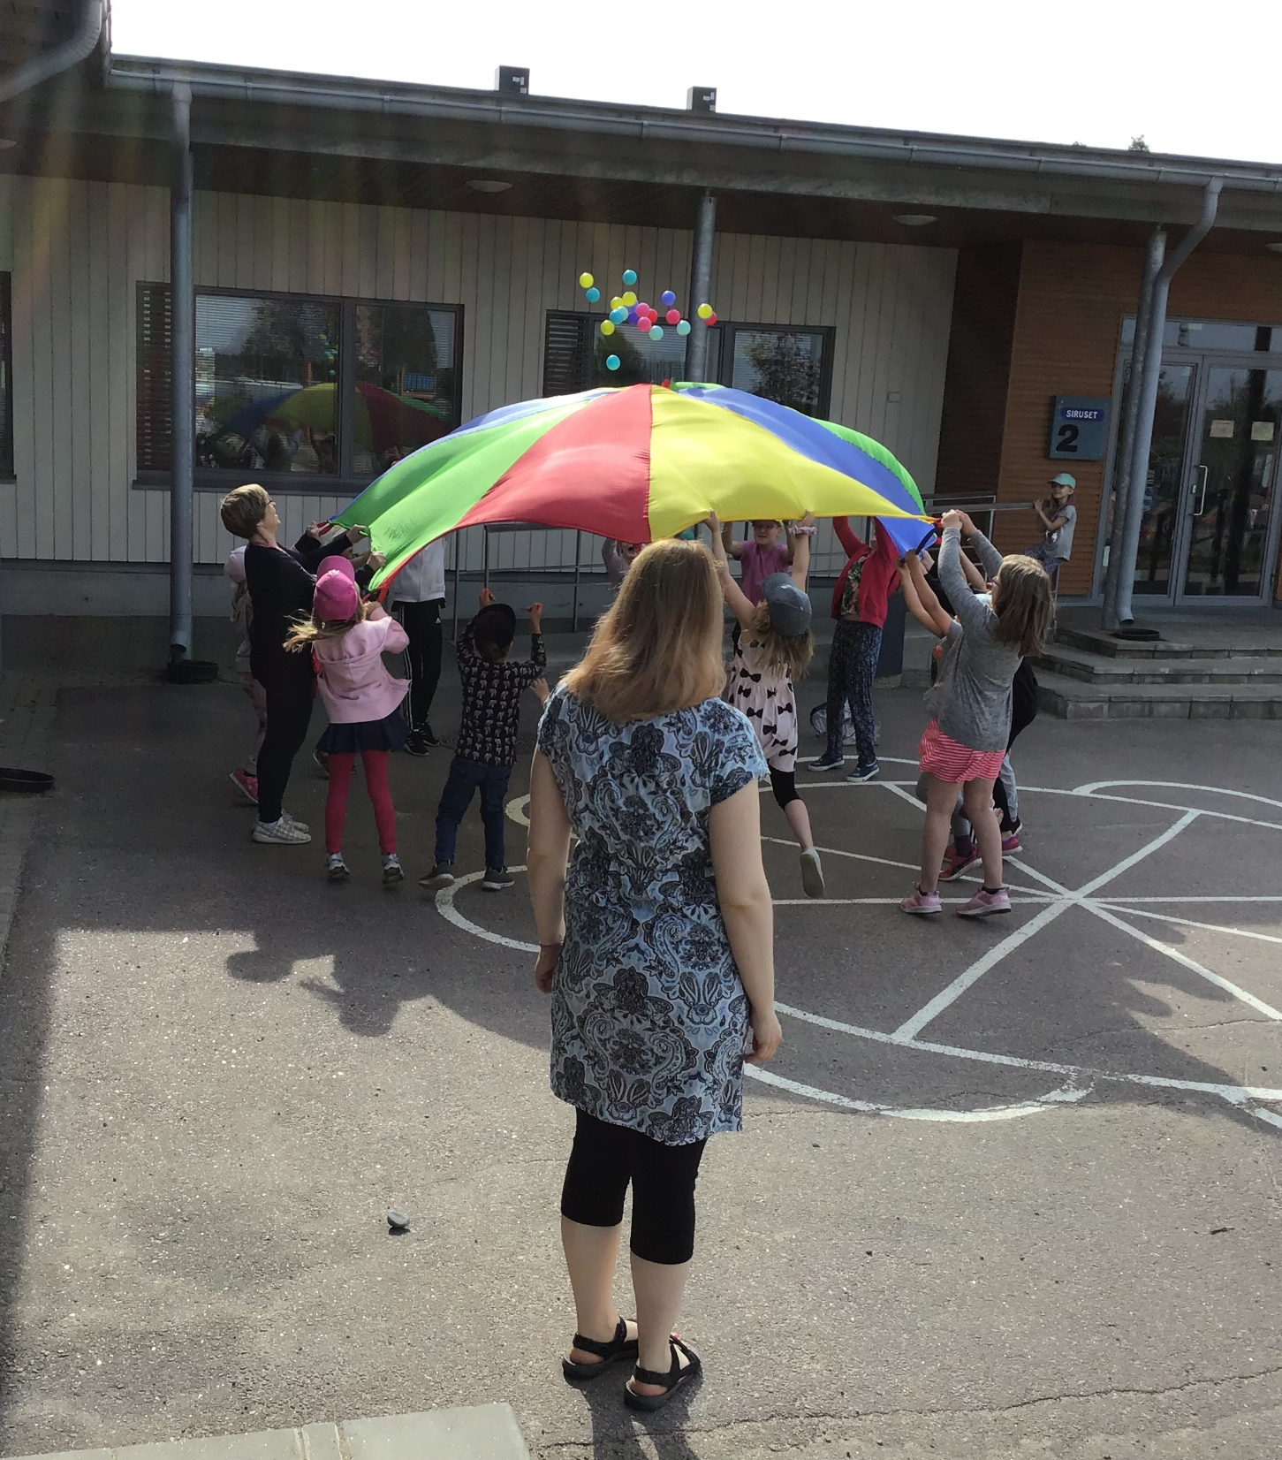
Ledd rörelse
Småbarnsfostran har som uppgift att utveckla barnets kroppskännedom och – styrning samt de motoriska basfärdigheterna såsom balans, rörelse- och redskapshantering.
Vid rörelse utnyttjas olika sinnen liksom aktiverande redskap.
Barnen får erfarenhete av att röra sig ensam, i par och i grupp.

Slide 4
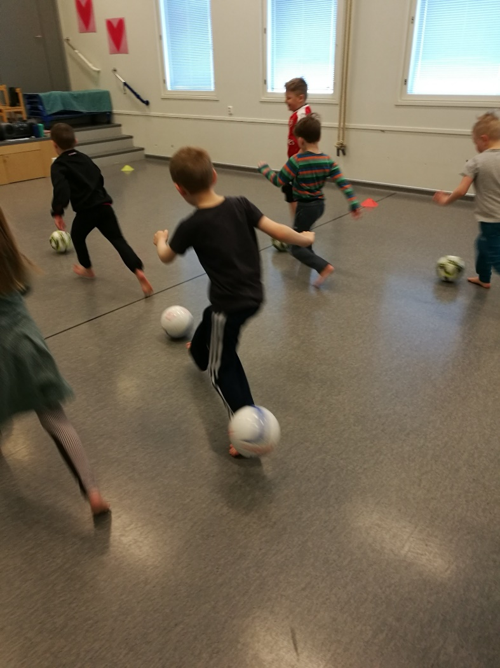
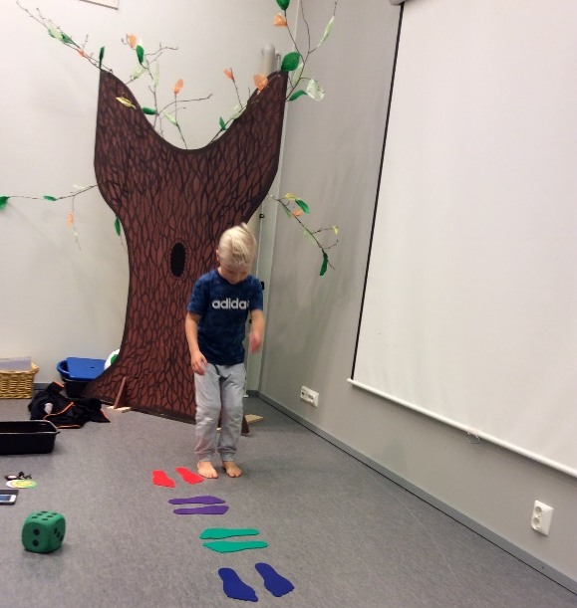
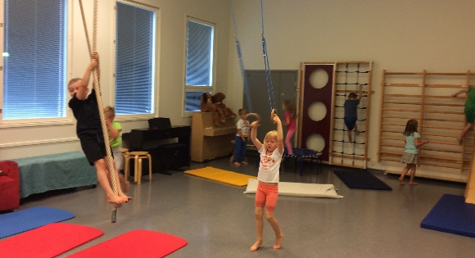
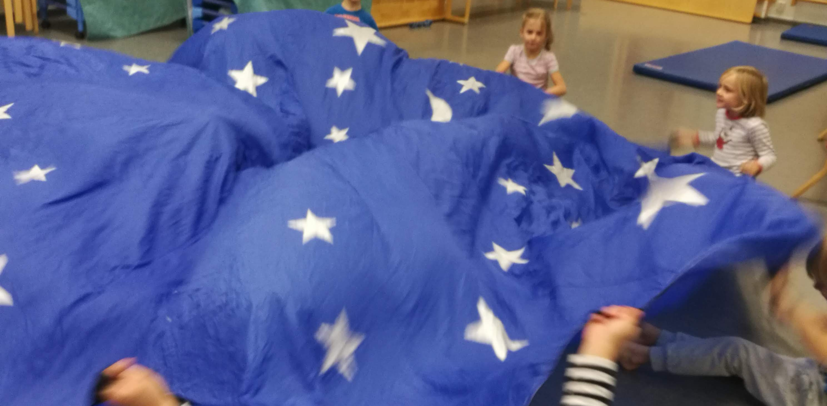
Ledd rörelse inne i förskolan
Alla grupper är i gympasalen en gång / vecka.
Gympasalen används även mornar och eftermiddagar.
Bra utbud av gymnastikredskap.
Ambullerande gympakassar går runt i grupperma.
Tejpad bana i korridoren.
”Karusellverksamhet” i samarbete mellan för förskoleklassen och nybörjarundervisningen.

Slide 5
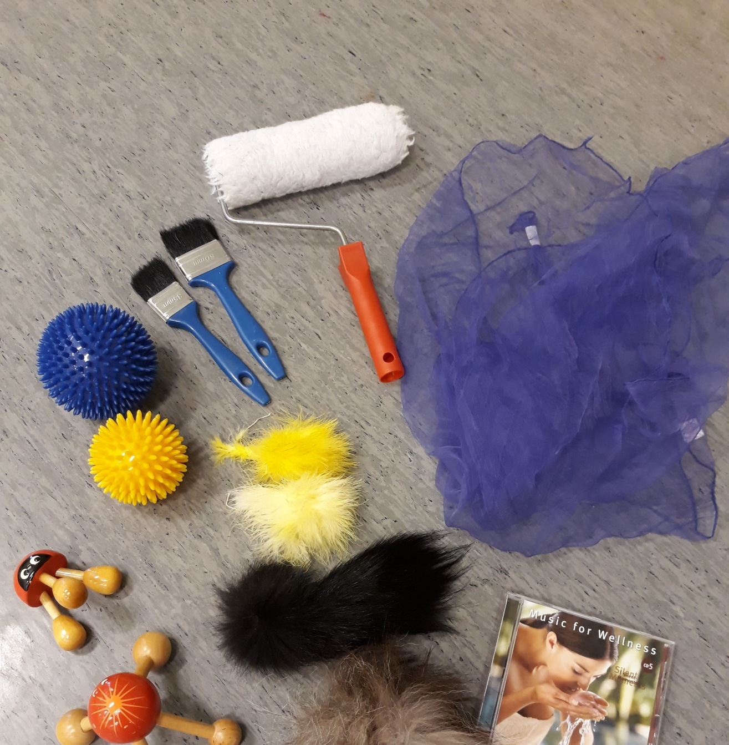
Gympakasse 1
Hej, jag är en Slappna av-påse. Med mig kan ni göra saker som har med avslappning att göra. Ta en titt i påsen och fundera på vilka avslappningsövningar ni kan göra med mig.
Vad fint att du tog en lugn stund med mig!

Slide 6
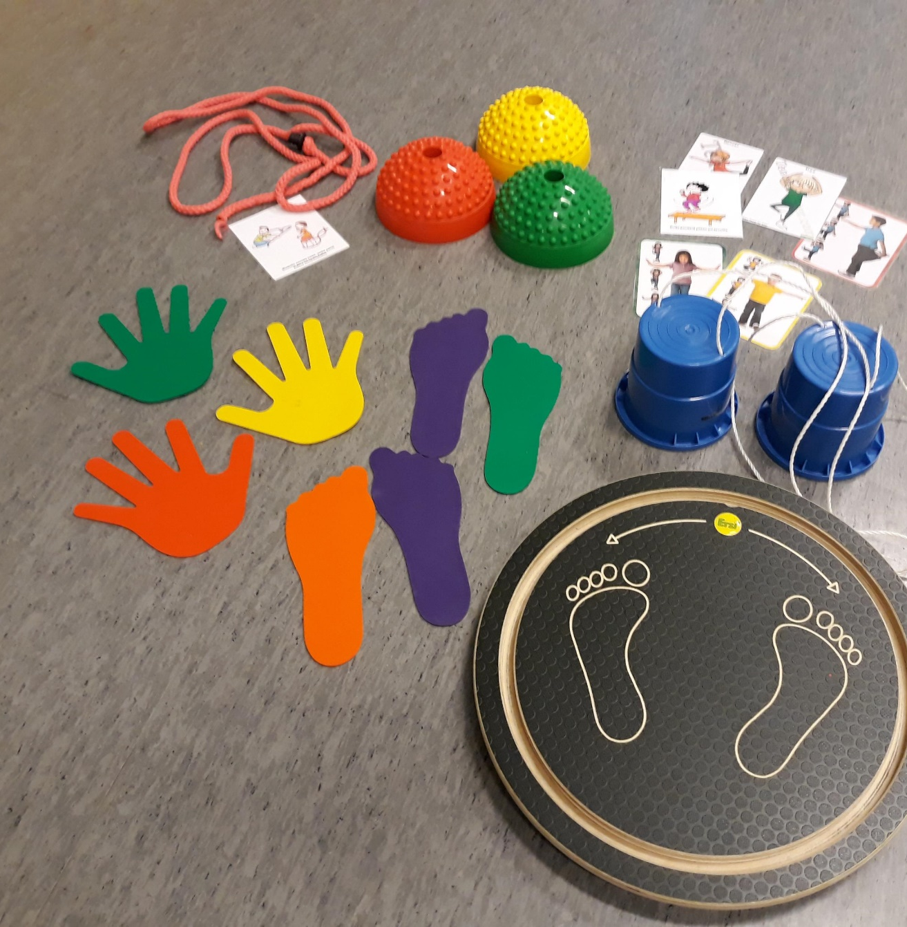
Gympakasse 2
Hej, jag är en Balans-kasse. Med mig kan ni göra saker som har med balansen att göra.
Ta en titt i påsen och fundera på hurdana balansövningar ni kan göra med mig.
Vad fint att du rör dig tillsammans med mig!

Slide 7
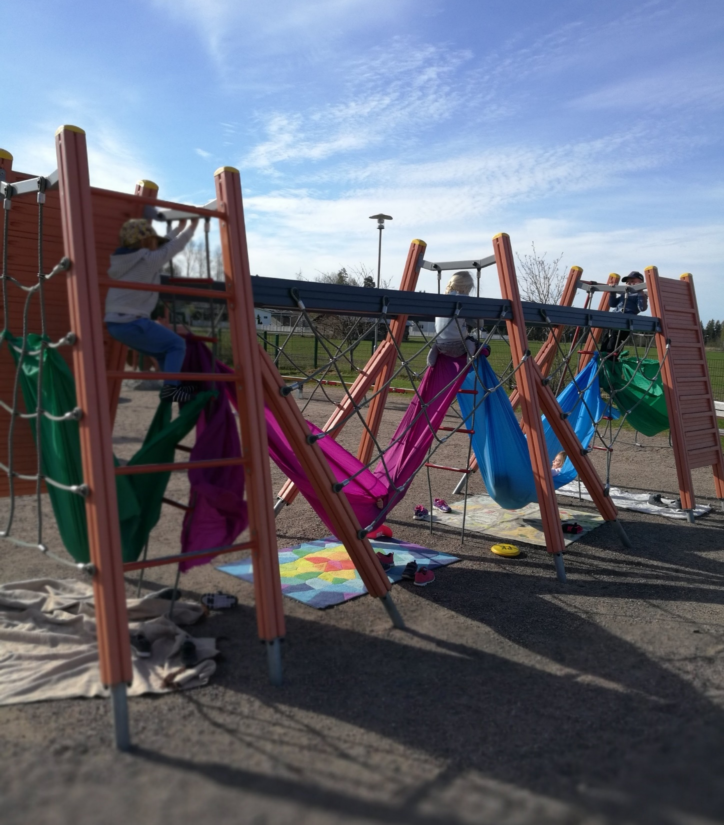
Rörelseglädje ute på gården
Vi ger tid och utrymnme för barnets egna rörelse.
Vi är utomhus 2 ggr/dag.
Utomhusreglerna tillåter och stöder rörelse.
Vi uppmärksammar det som barnen är intresserade av.
Vi varierar aktiviteterna enligt årstiderna.

Slide 8
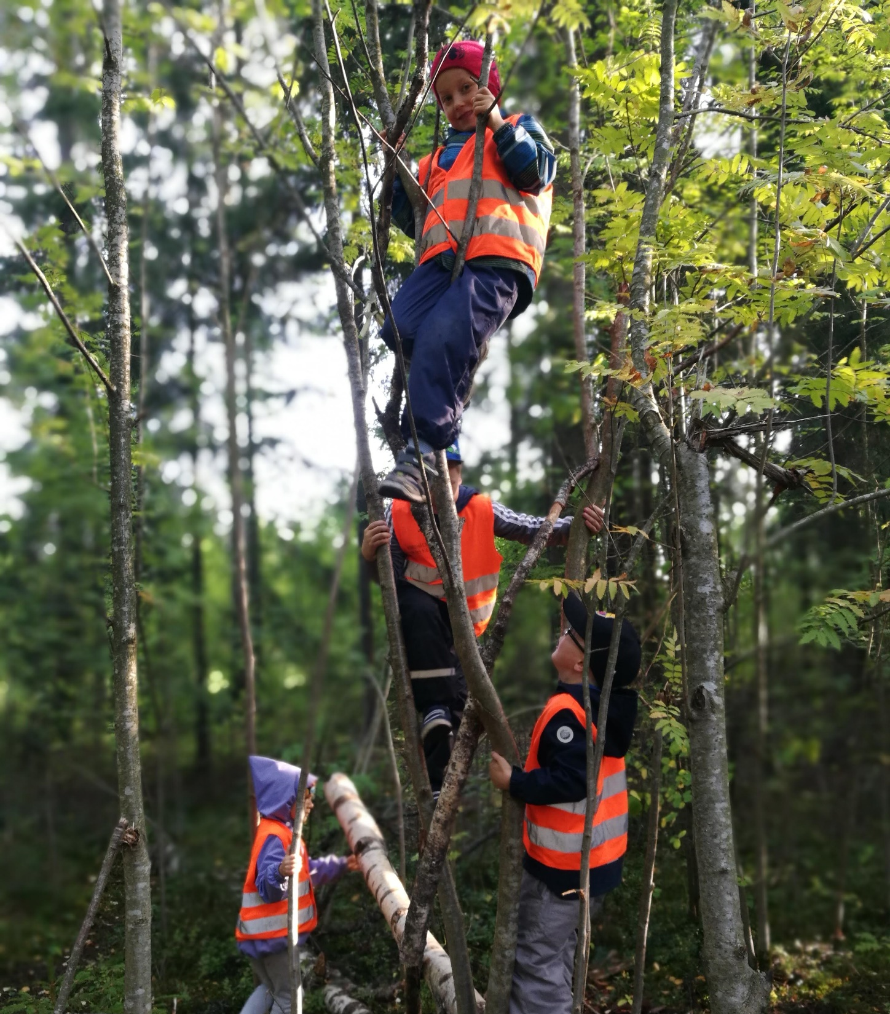
Rörelseglädje i skogen
Utflykter i naturen och utforskning av miljön är en viktig del i småbarnsfostran.
Tillräckligt med fysisk aktivitet är viktigt för att barnet ska växa, utvecklas, lära sig och må bra.
Rörelse tillsammans med gruppen utvecklar barnets sociala förmågor såsom växelverkan och självreglering.

Slide 9

LiikU-evenemang
Det ordnas olika idrottsevenemang ute på förskolornas gårdar 3 ggr/år.
Två evenemang är avsedda för familjerna. I dessa deltar föräldrarna tillsammans med sina barn.
I maj firas ”Drömsportdagen” som är förskolans och personalens gemensamma evenemang.
Det är viktigt att barnen är delaktiga i alla evenemang, därför beaktas deras åsikter och förväntningar redan i planeringsskedet.

Slide 10
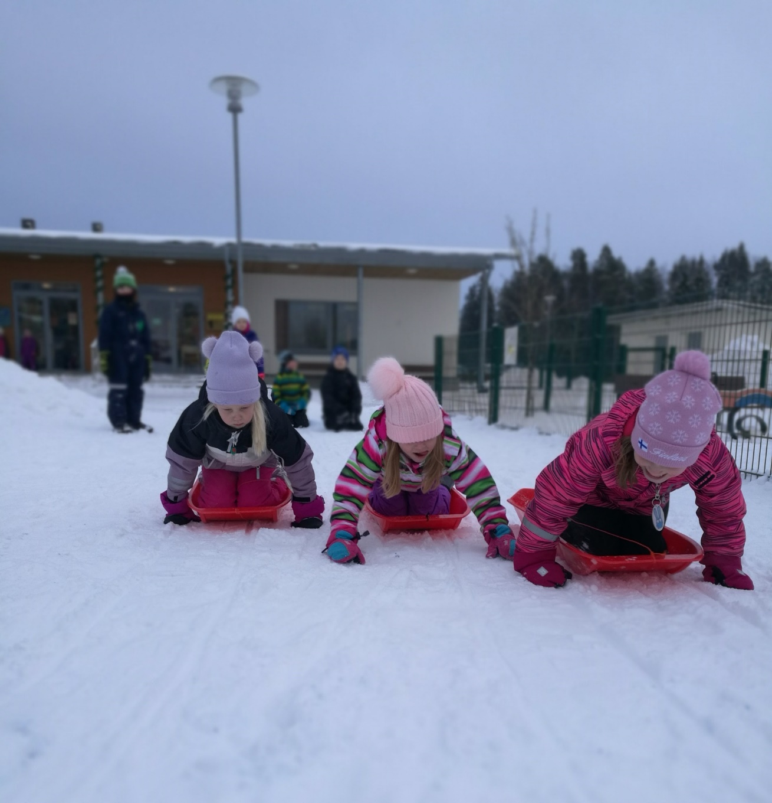
En vardag med rörelse stöds av:
Professionell personal.
Engagemang kring daglig rörelse, aktiverande inlärning och lärmiljöer som ivrar och tillåter rörelse.
Gemensamt överenskomna verksamhetsmodfeller.
Färdiga materialpaket (gympakassar) och mångsidiga gymparedskap.
Tillvaratagandet av barnens åsikter och intressen vid planerandet och genomförandet av rörelsestunderna.
Observationer -> barnens upplevelser av lyckade rörelsestunder för vidare en aktiverande vardag.

Slide 11
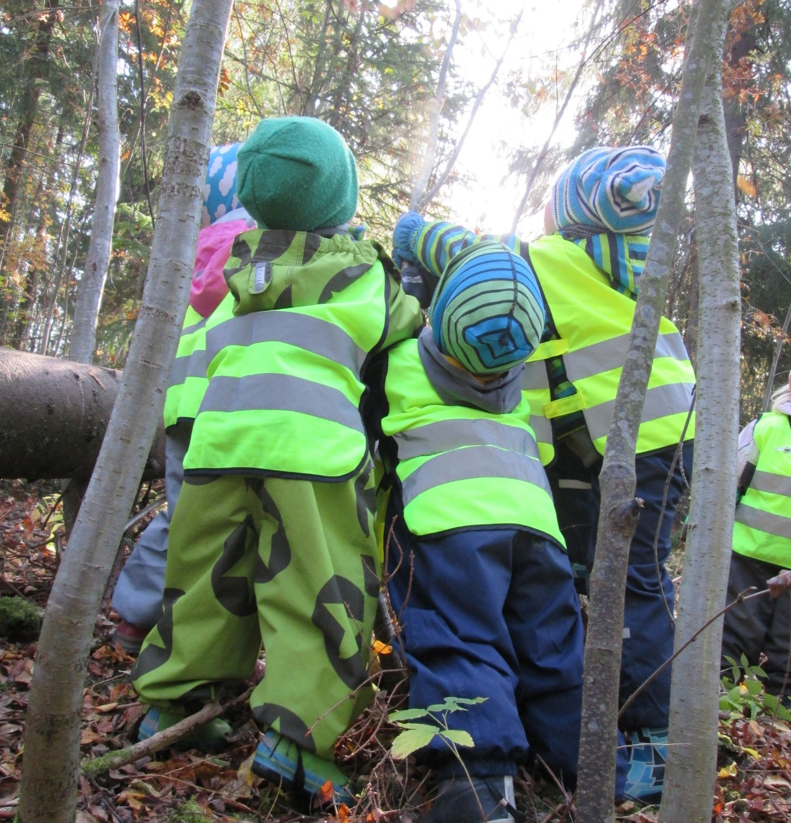
Miljöfostran
Målet med miljöfostran är att stärka barnets relation till naturen och lära dem att ta ansvar för sina miljöhandlingar samt leda dem mot en hållbar livsstil.
Barnen leds till att respektera naturen, dess växter och djur.
Naturens olika fenomen uppmärksammas via olika sinnen olika årstider, fenomenen diskluteras och undersöks.
Naturen är även en estetisk upplevelse och en plats för rekreation.

Slide 12
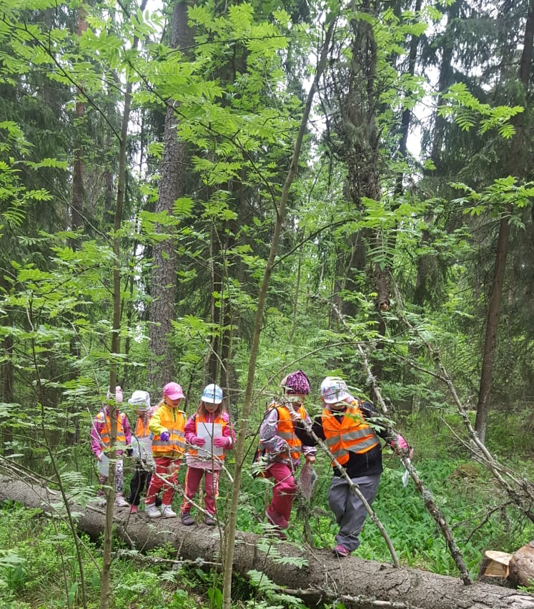
Lärandets glädje i skogen
Det är naturligt för barnet att lära sig via aktiverande, skapande och delaktiga arbetssätt.
Valet av arbetssätt styrs av läroplanen för småbarnsfostran samt barnets ålder, behov, förutsättningar och intressen.
Barnen bör ha möjlighet att utforska världen med alla sinnen och att prova på olika arbetssätt.
Barnen uppmanas att ställa frågor, förundra sig över något, dra slutsatser och lösa problem såväl ensam som i grupper.

Slide 13
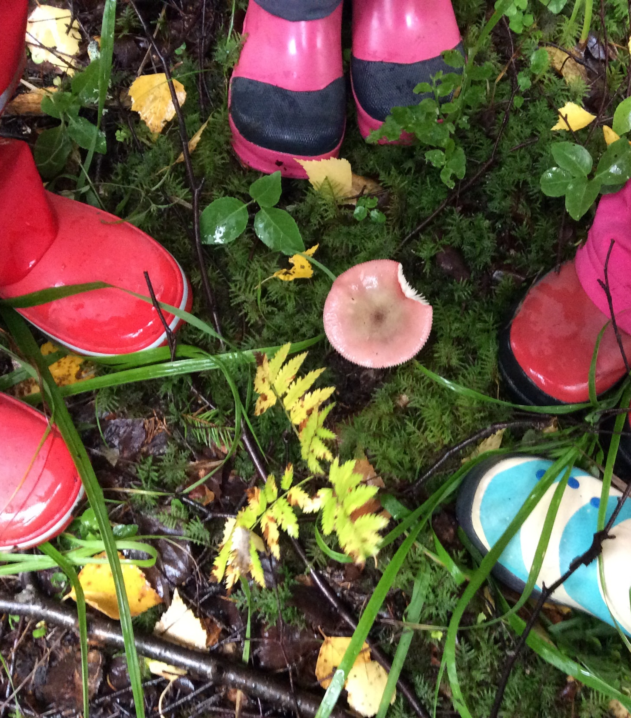
Miljömormor-verksamhet
Miöjömormor-verksamheten koordineras av Lahtis stads miljöutveckling som också hjälper till med verksamhetsidéer, lånar material samt ordnar utbildningar och gemensamma träffar för miljömormödrarna.
Miljömormor är en frivillig vuxen som utifrån egen ork besöker ett daghem och gör olika saker tillsammans med barnen där.
Via verksamheten får förskolorna stöd i sin miljö- och naturfostran. Dessutom förs tidigare generationers kunskaper vidare till dagens barn.

Slide 14
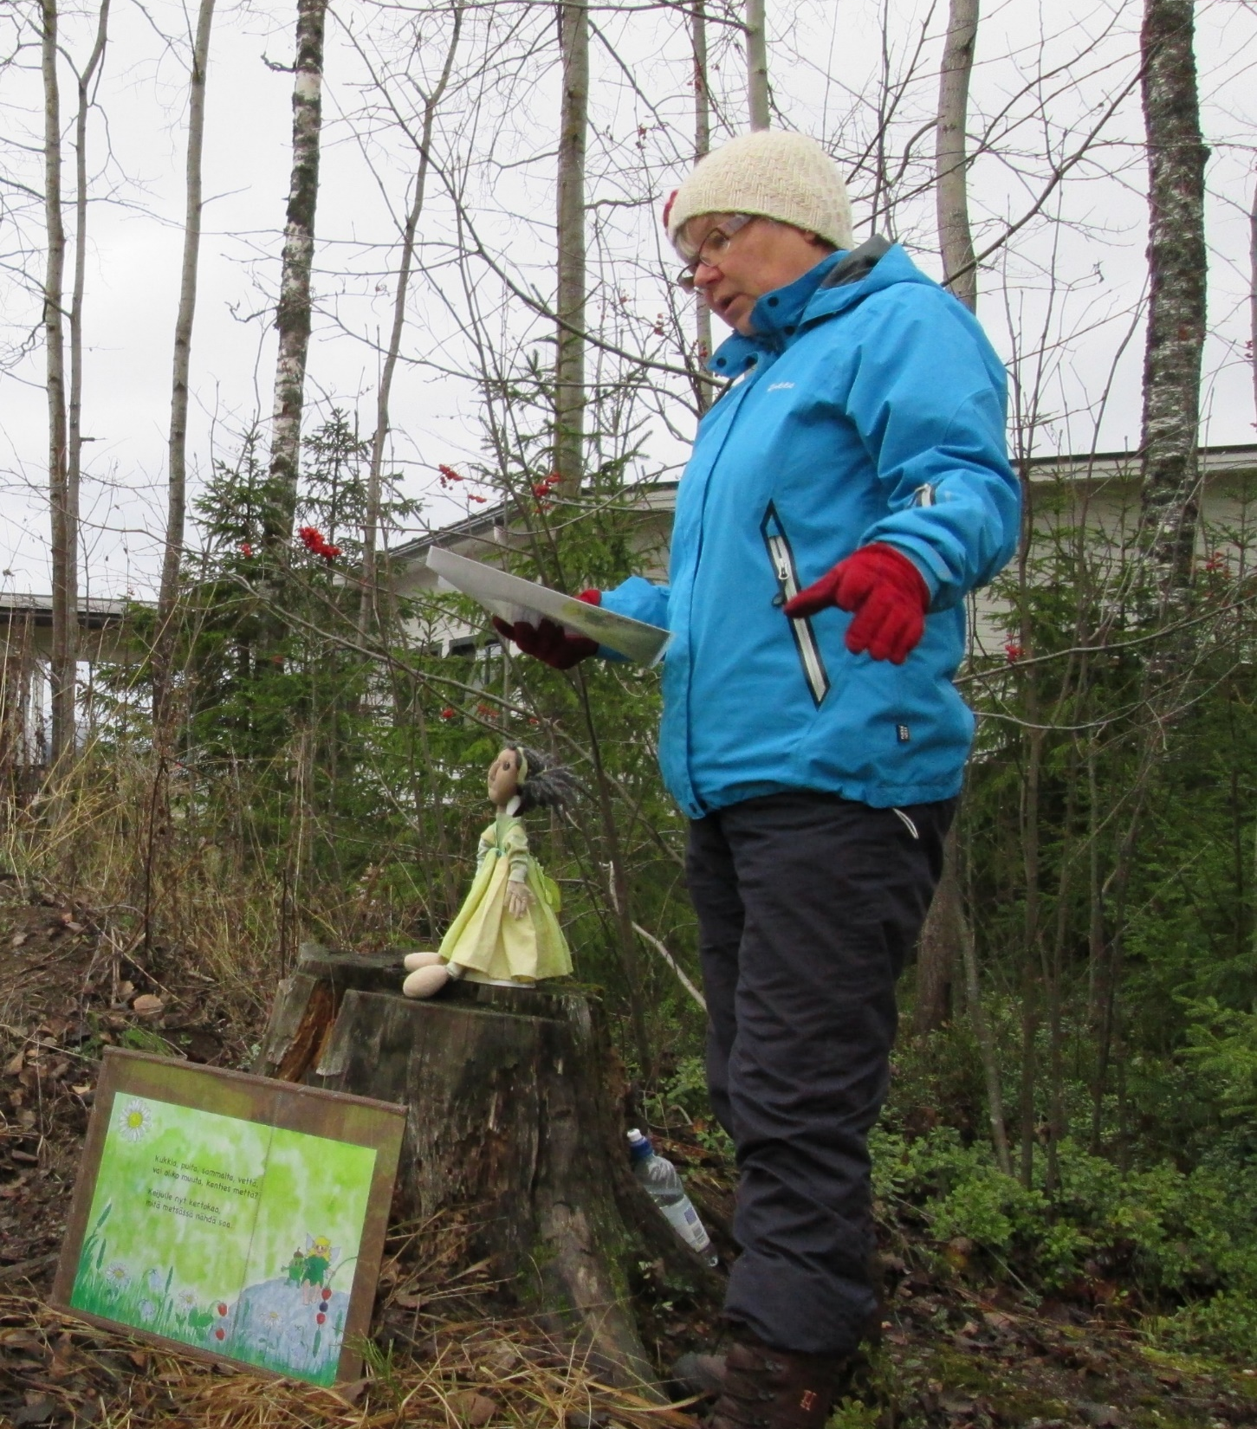
Miljmormor i förskolan
Miljömormorn kommer överens med barngruppen om tidpunkten för samarbetet, verksamhetens utseende och innehåll.
Innehållet i besöken varierar olika år beroende på årstid och barnens intressen.
Verksamhetsmodeller är naturstigar, olika upptäcksfärder med fokus på växter, djur eller naturfenomen, skogslekar, svampturer, fostran kring återvinning och hållbar framtid.
Miljömormorn har också deltagit i evenemang arrangerade av föräldrarådet och i andra gemensamma fester och evenemang.

Slide 15
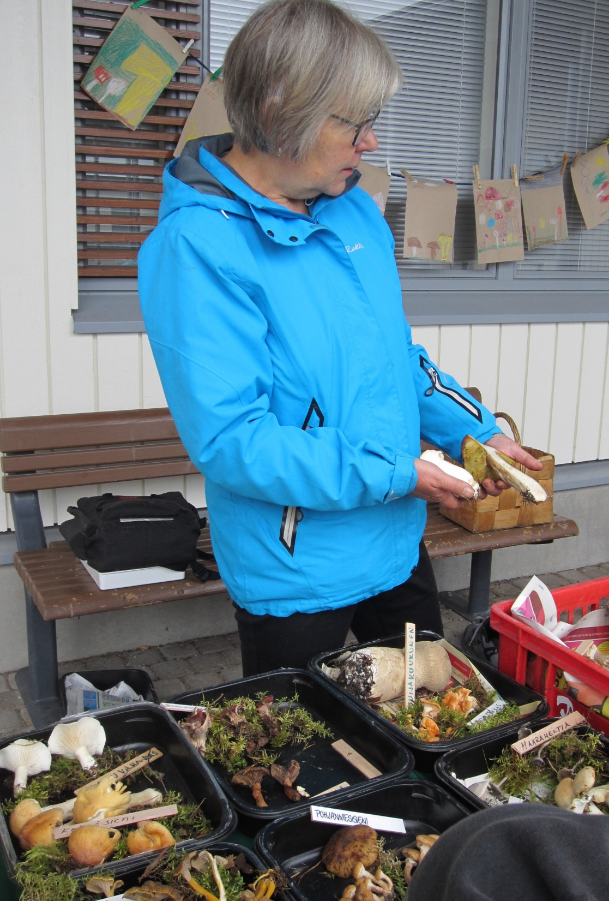
Föräldrarådets evenemang
Miljömormor ordnade en stor svamputställning på föräldrarådets höstjippo. Svamparna plockades tillsammans med barnen i närskogen.
Under evenemangsdagen fick barnen lära sig om svamparnas växtplatser, egenskaper och om olika sorters svampar.
Föräldrarna fick också information och vägledning om svampplockning.

Slide 16
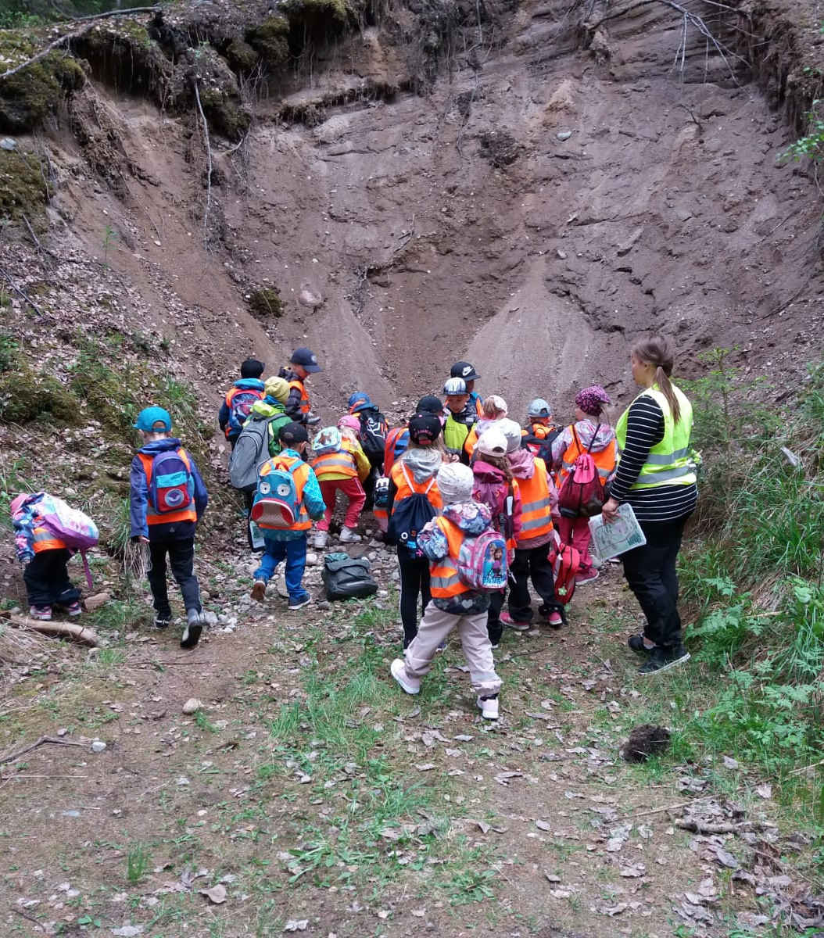
Global Geopark-projektet
Global Geopark fungerar som FN:s pedagogiska vetenskaps- och kulturorgan under Unesco.
Det är ett begränsat område där det finns vetenskapligt eller för landskapet märkbara geologiska och intressanta naturobjekt.
I Lahtis har man velat utveckla Salpausselkä-området till ett nytt Global Geopark-objekt.
Målet är att skapa hållbar naturturism och tillhörande näringslivsverksamhet. Det är också viktigt att värna om kulturarvet och att stärka den lokala identiteten.

